Slide 1
웹서버프로그래밍
이슈 트래킹 시스템
컴퓨터 공학과 11109810 우성원
제출일 : 2018-12-18(화)
서울과학기술대학교

Slide 2
목차
프로젝트 개요
개발환경 및 도구
사이트 맵
회원가입 및 로그인
홈 페이지
이슈 상태
이슈 생성 및 할당
이슈 코멘트 기능
9. Database schema ER Diagram
10. 구현단가
11. 프로젝트 진행 결과
12. 시연
서울과학기술대학교

Slide 3
1. 프로젝트 개요
1) 이슈 트래킹 서비스란?
· 프로젝트 진행에 관련된 작업 내용들을 이슈로 생성해서 관리하는 툴
· 작업 담당자에게 이슈를 할당 할 수 있다
· 로그인하면 해당 계정에 할당된 이슈를 확인 할 수 있고 작업이 완료되면 확인 부서의 담당자나 팀장에게 이슈를 할당해서 프로젝트 진행을 체계적으로 관리할 수 있는 시스템
2) 왜 사용해야 하는가
· 프로젝트를 진행하다 보면 누락되는 이슈들이 발생할 수 있다.
· 개인별로 본인에게 할당된 업무를 쉽게 파악할 수 있다.
· 프로젝트 개발단계 뿐만 아니라 라이브 상황에서 버그를 이슈화 해서 트래킹 할 수 있다.
· 작업자 변동 시 인수인계에 도움이 된다.
서울과학기술대학교

Slide 4
2. 개발환경 및 도구
Aphach-
tomcat-
9.0.13
visual Studio 2015
JSP
mySQL
5
Navicat premium
10.2
서울과학기술대학교

Slide 5
3. 사이트 맵
로그인
회원가입
홈
미 할당 이슈
나에게 할당 된
이슈
전체이슈
이슈 상세
서울과학기술대학교

Slide 6
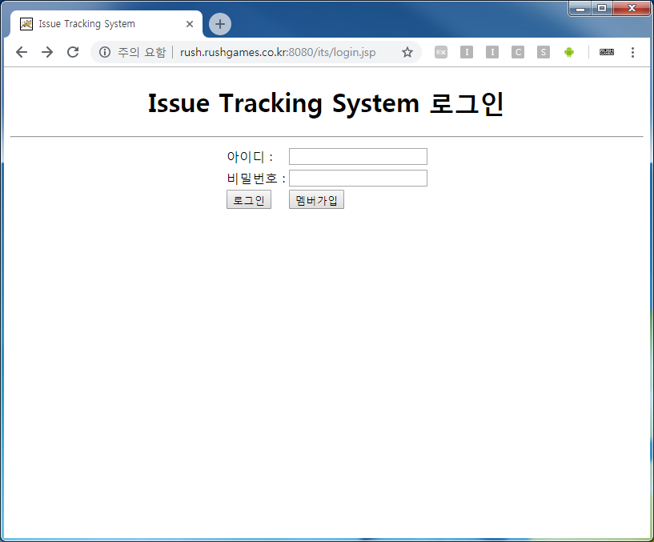
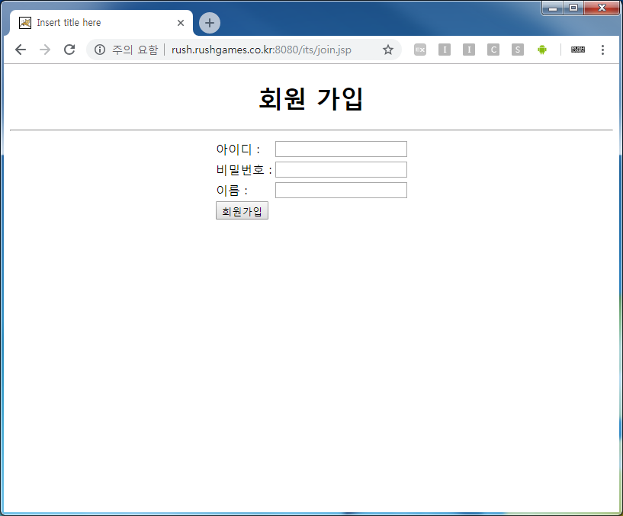
4. 회원가입 및 로그인
서울과학기술대학교

Slide 7
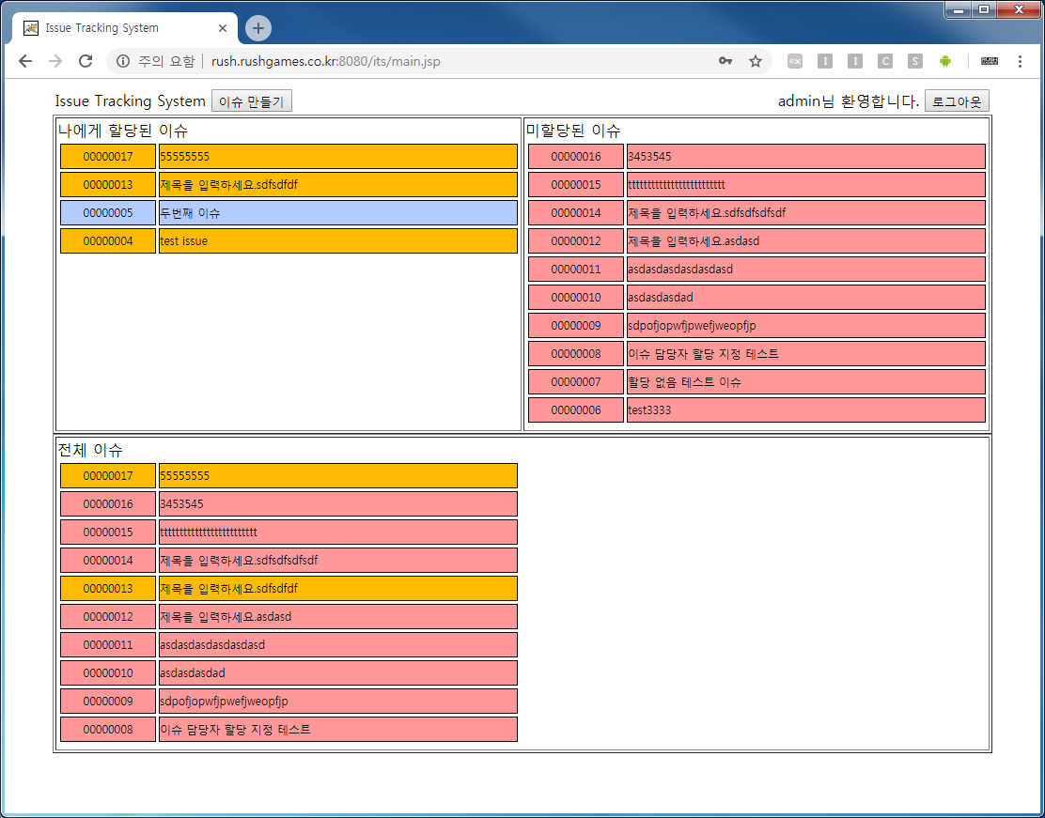
5. 메인 페이지
서울과학기술대학교

Slide 8
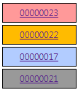
6. 이슈 상태
미할당
할당됨
확인됨
완료됨
서울과학기술대학교

Slide 9
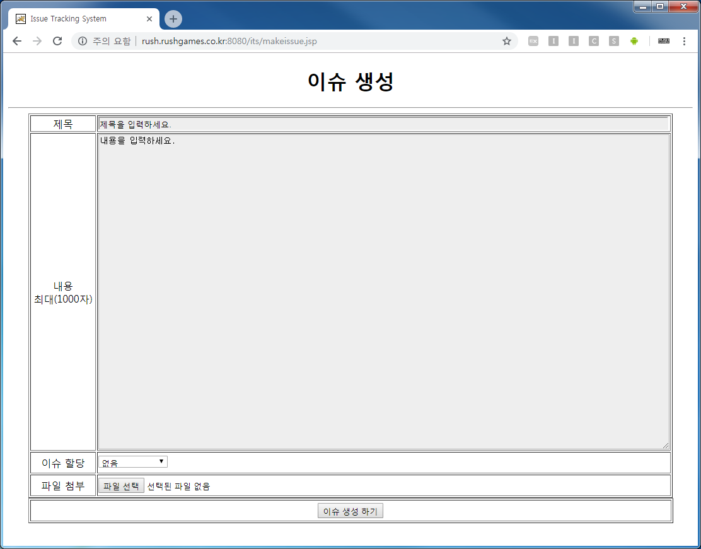
7. 이슈 생성 및 할당
서울과학기술대학교

Slide 10
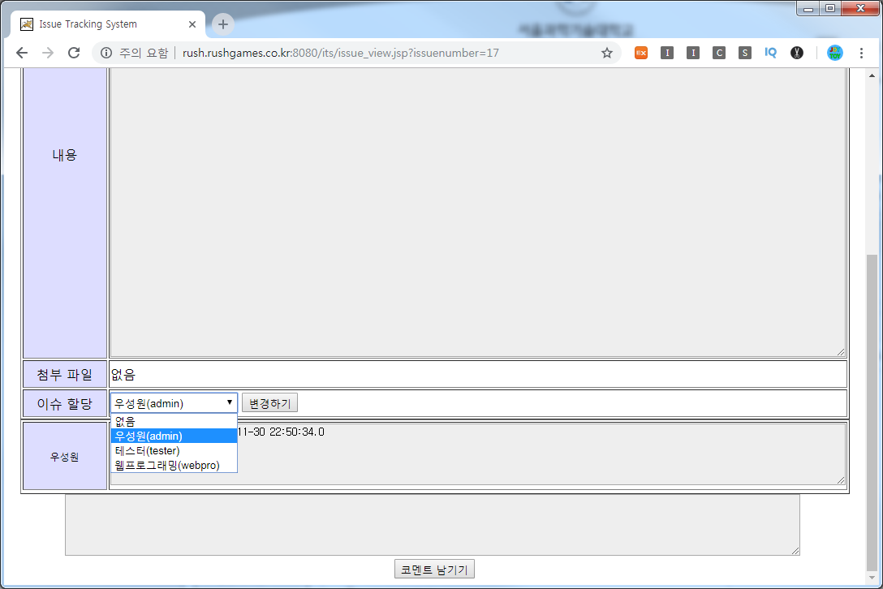
7. 이슈 생성 및 할당
서울과학기술대학교

Slide 11
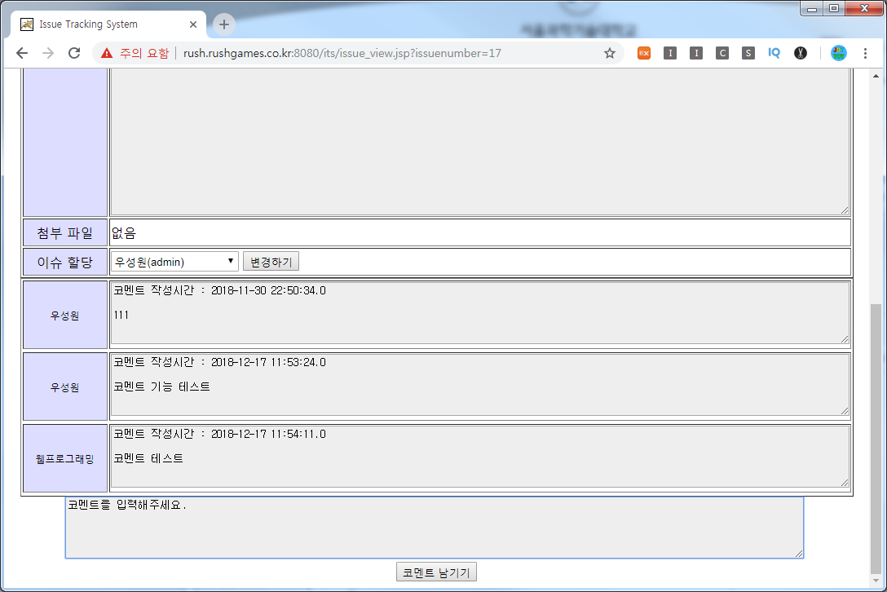
8. 이슈 코멘트 기능
서울과학기술대학교

Slide 12
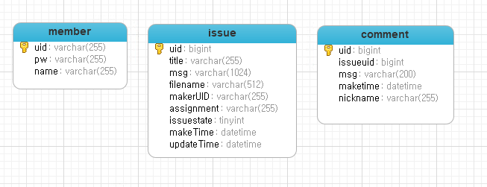
9. Database schema ER Diagram
서울과학기술대학교

Slide 13
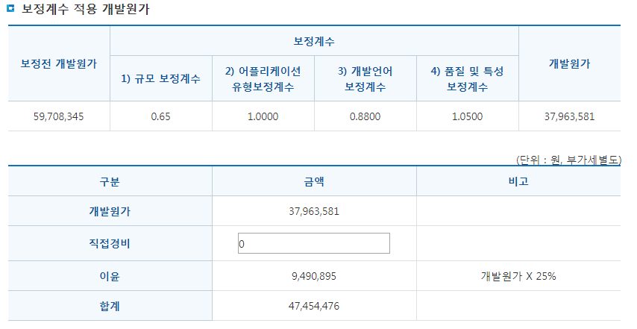
10. 구현 단가
서울과학기술대학교

Slide 14
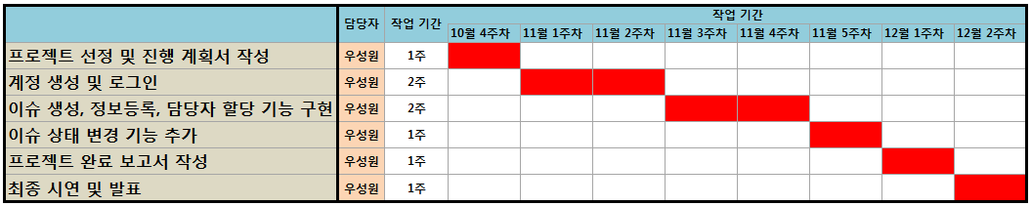
11. 프로젝트 진행 일정 결과
서울과학기술대학교

Slide 15
12. 시연
시연 및 Q&A
감사합니다!
서울과학기술대학교

